Slide 1
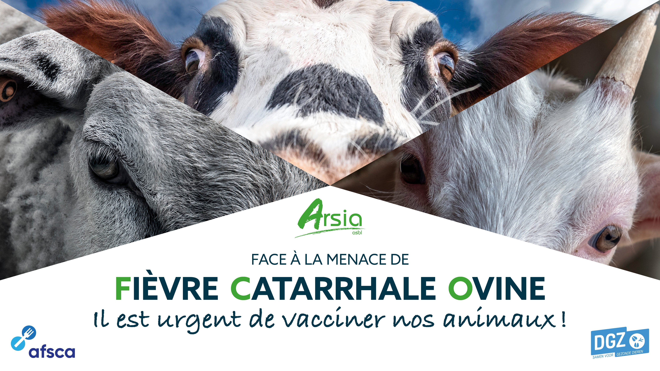
MALADIE HÉMORRAGIQUE ÉPIZOOTIQUE

Slide 2
Maladie émergente ?
Émerger = sortir d'un milieu liquide et apparaître à la surface !
Augmentation de l’incidence d’une maladie nouvellement identifiée
  dans une zone géographique
  et pendant une période donnée.
Plus nombreuses dans le contexte du réchauffement climatique ?
Maladie vectorielle ?
Il s’agit de maladies transmises par des vecteurs, beaucoup d’entre-elles sont transmissibles à l’homme !
Un vecteur = organisme vivant qui peut transmettre un agent infectieux d’un animal infecté à un autre animal.
Ce sont souvent des arthropodes, tels que des moustiques, des tiques, des mouches, des puces ou des poux.
Les vecteurs peuvent transmettre des maladies infectieuses de façon active ou passive.
Multiplication au sein du vecteur et transmission par piqûre
Transmission mécanique

Slide 3
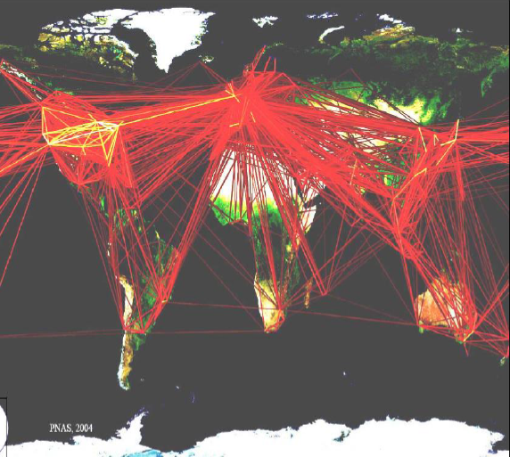
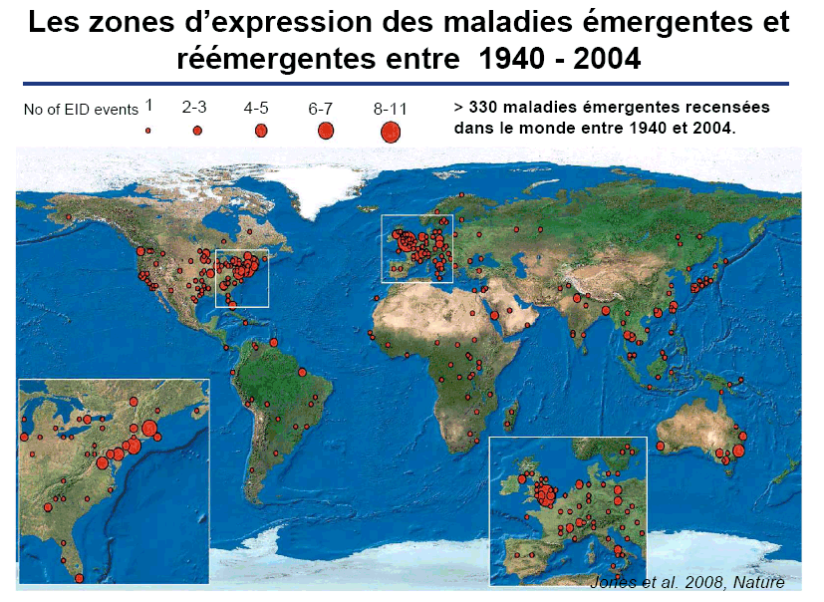

Slide 4

Communication vers les éleveurs et vétérinaires…

Slide 5
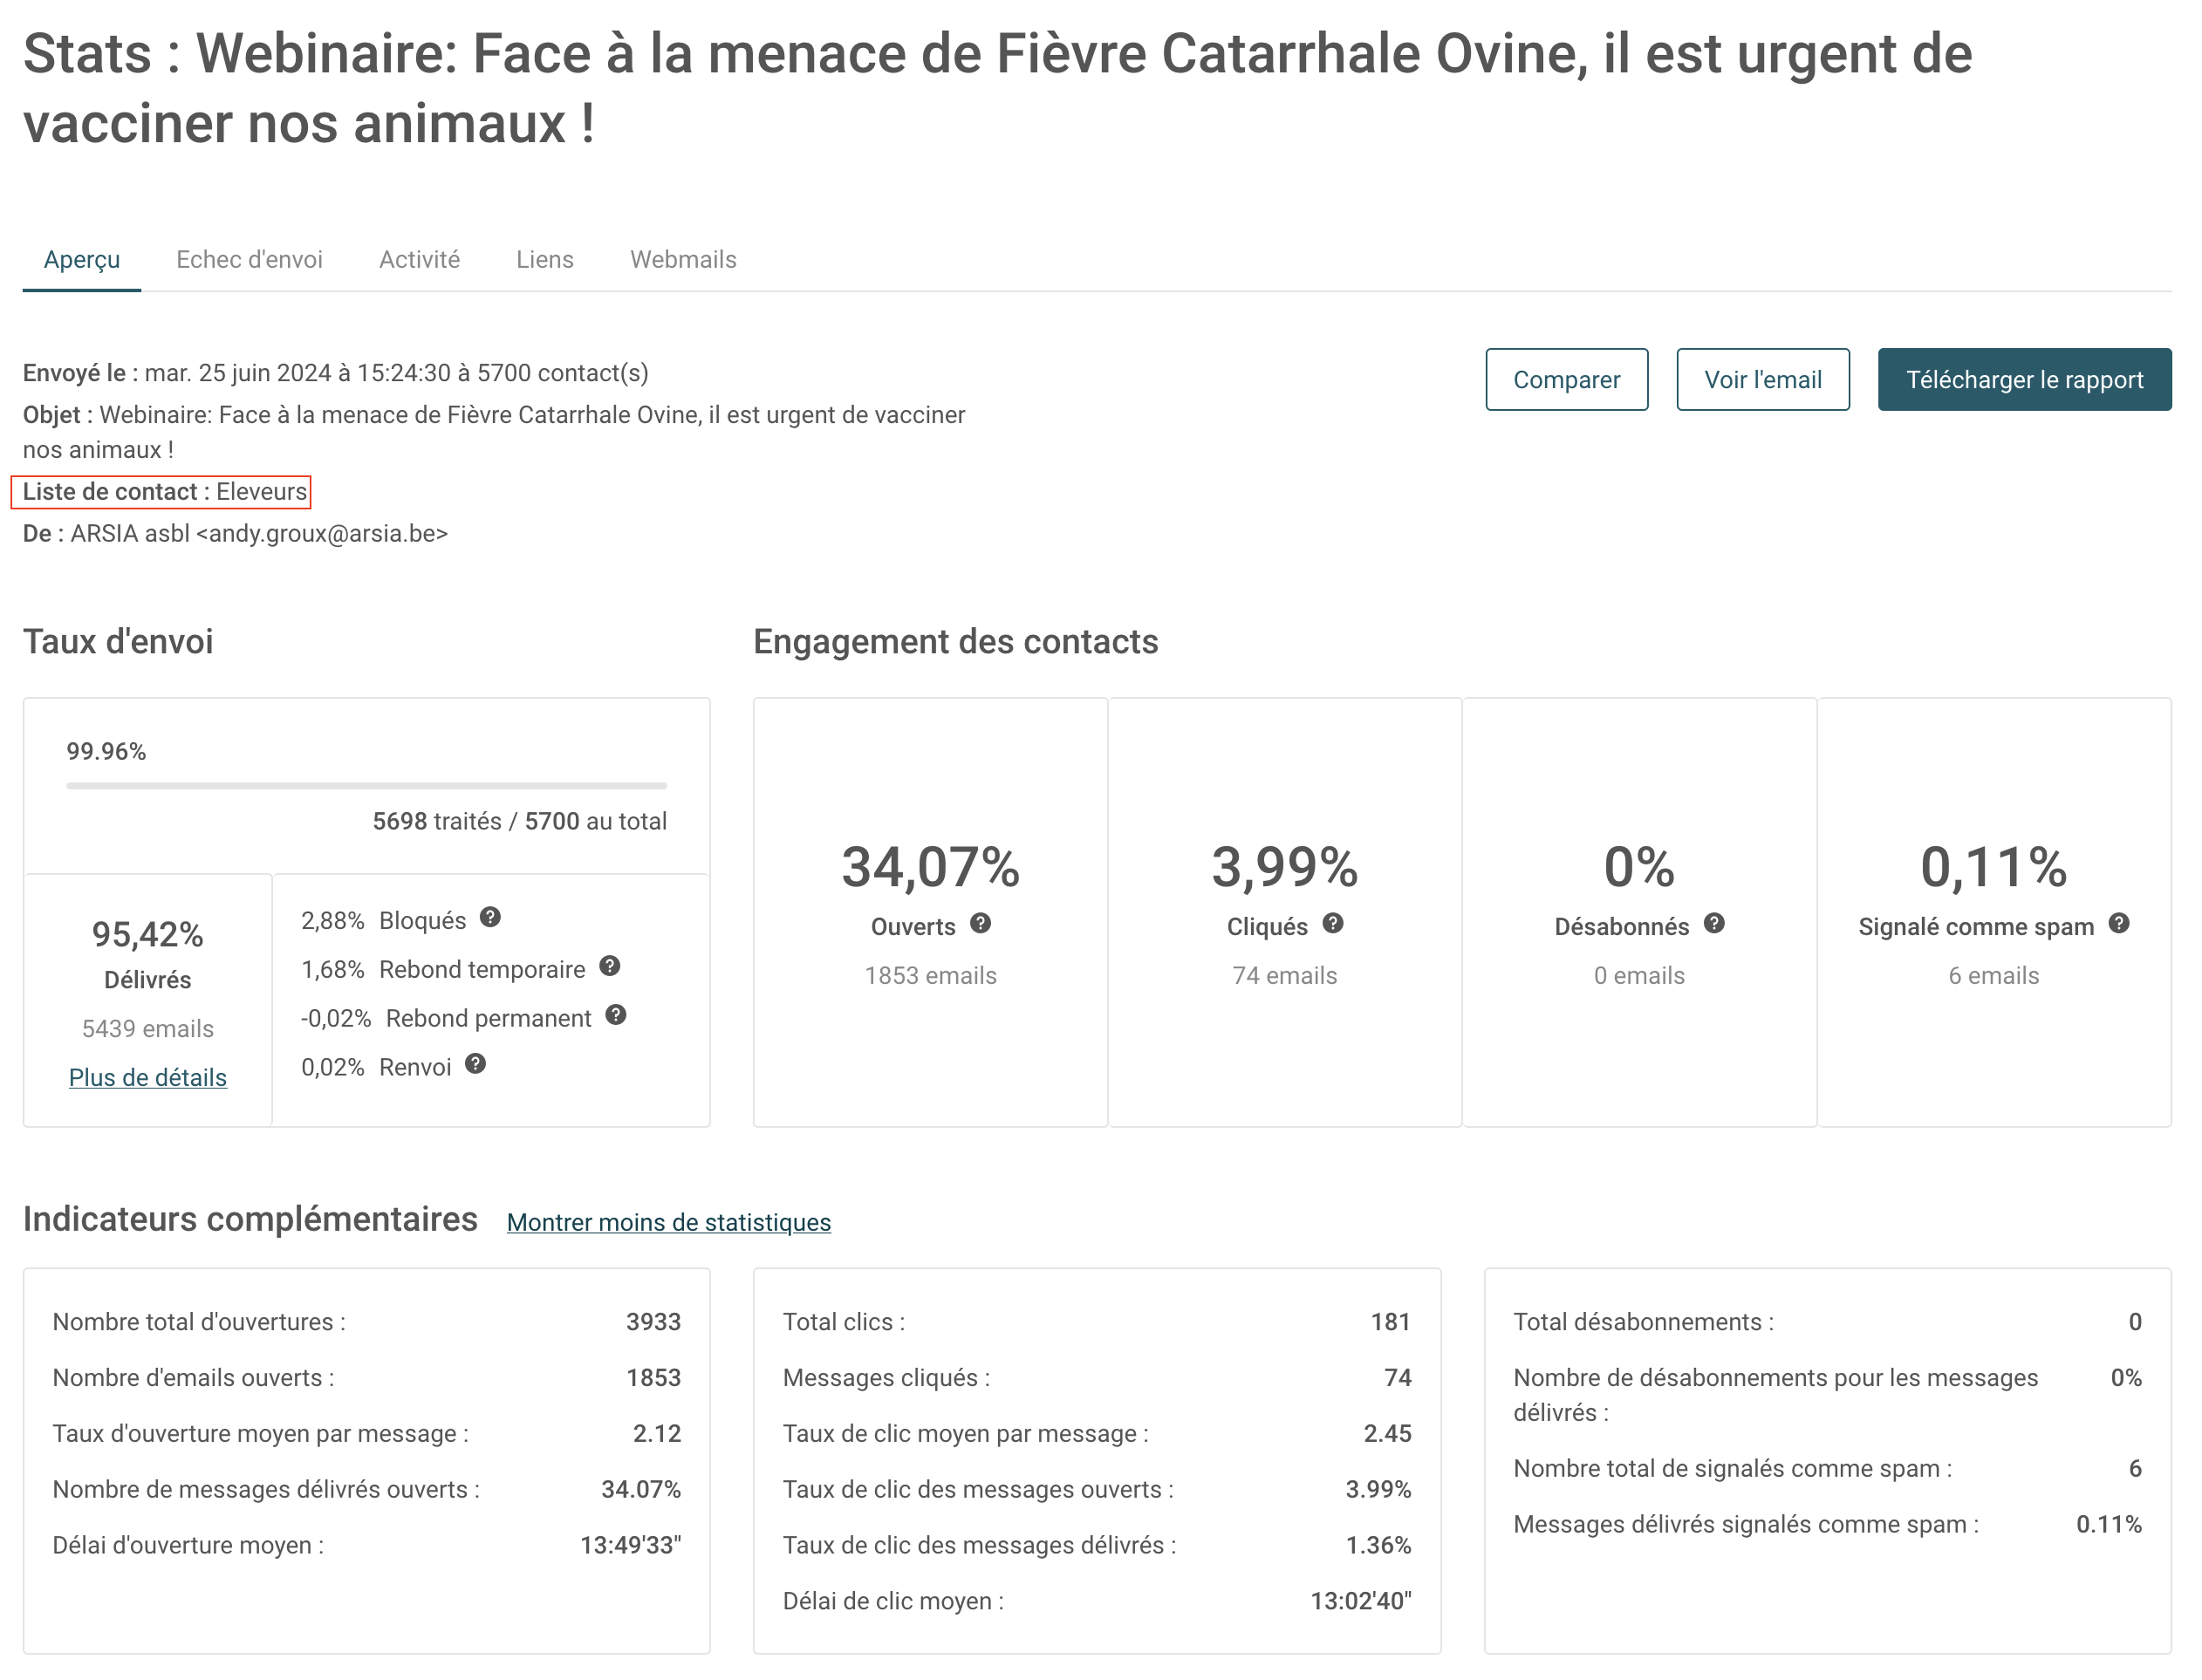

Slide 6
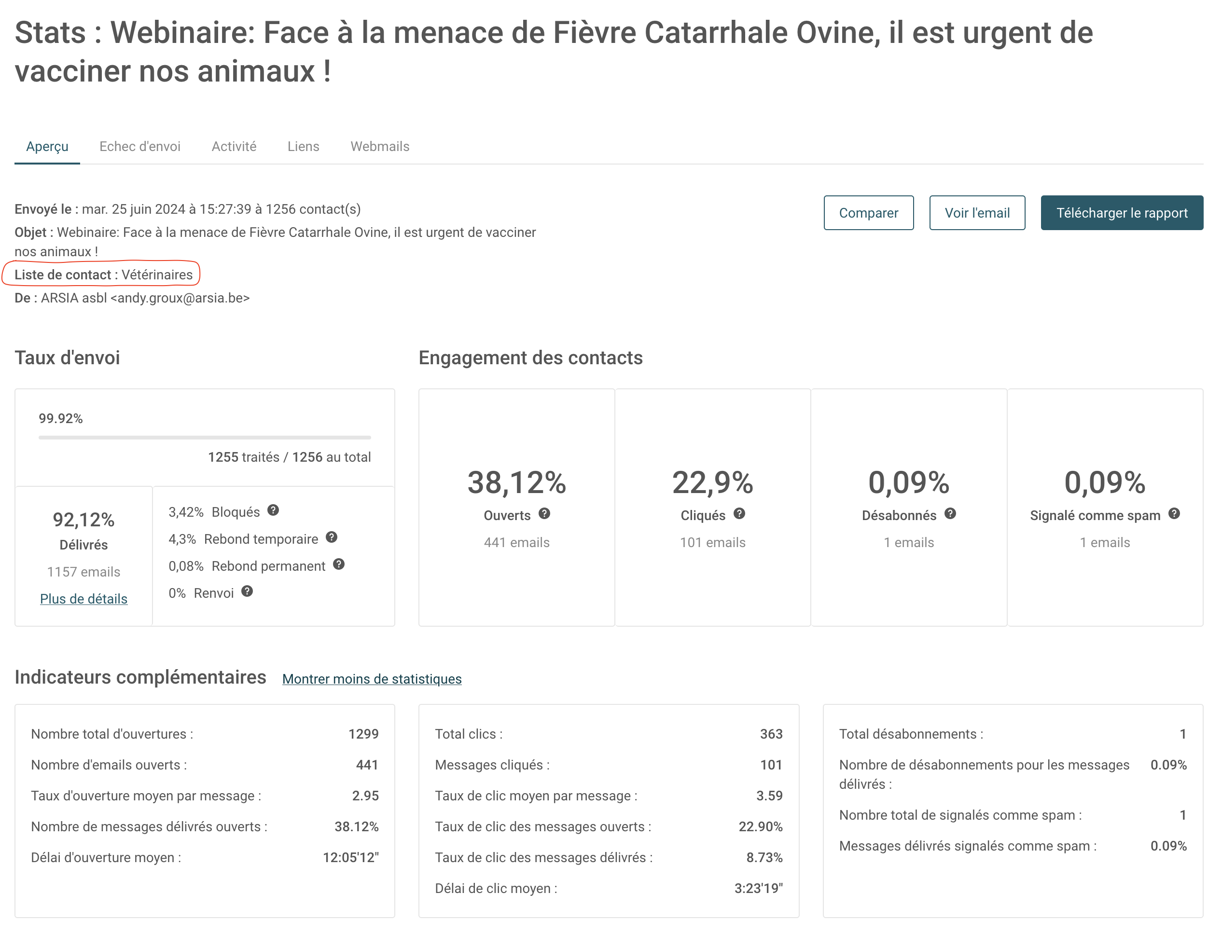

Slide 7
Modélisation du risque de dispersion de l’agent pathogène par le vent
Modélisation du risque de dispersion
de la maladie par le vent
Dispersion de 1 à 2,5 km/24 h
  Max de 50km/semaine càd 7km/j
Dispersion multidirectionnelle
(Kluiters et al. 2015)
Bibard et al., 2024

Slide 8
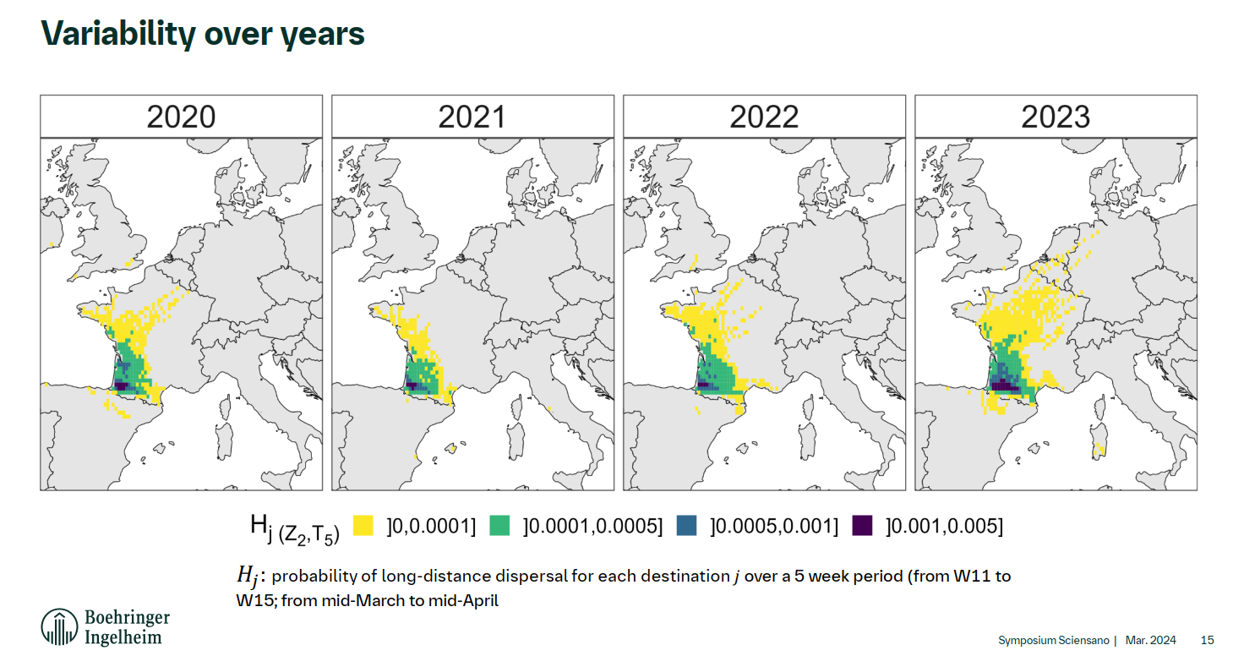

Slide 9
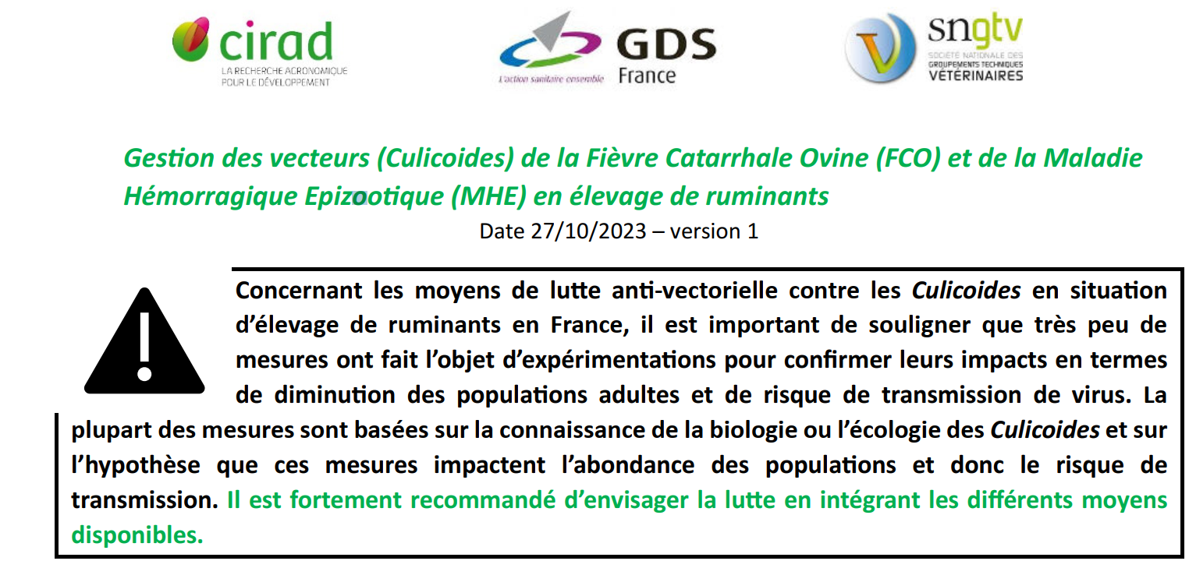
Mesures de prévention

Slide 10
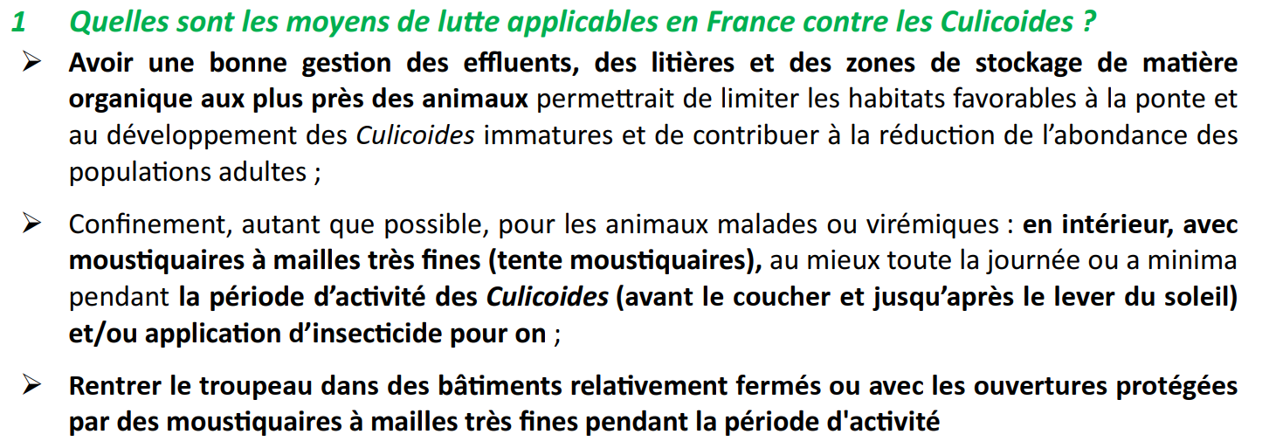

Slide 11
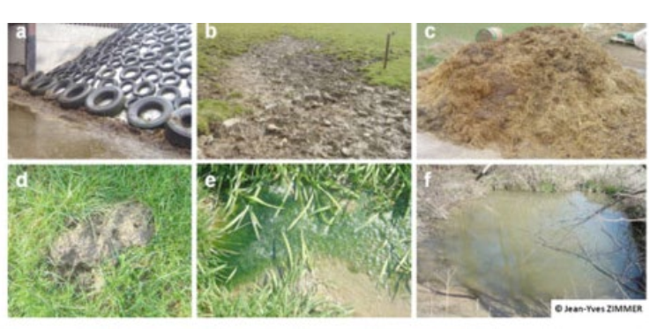
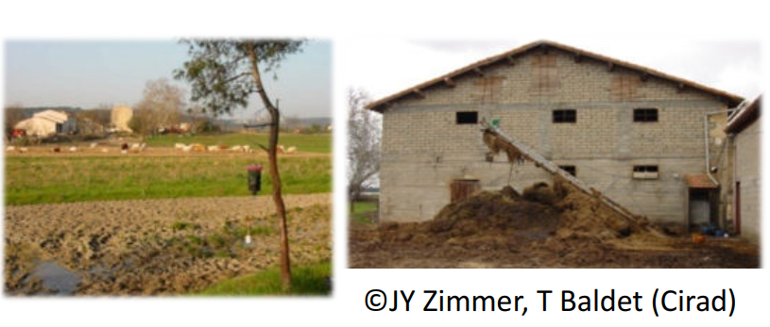

Slide 12
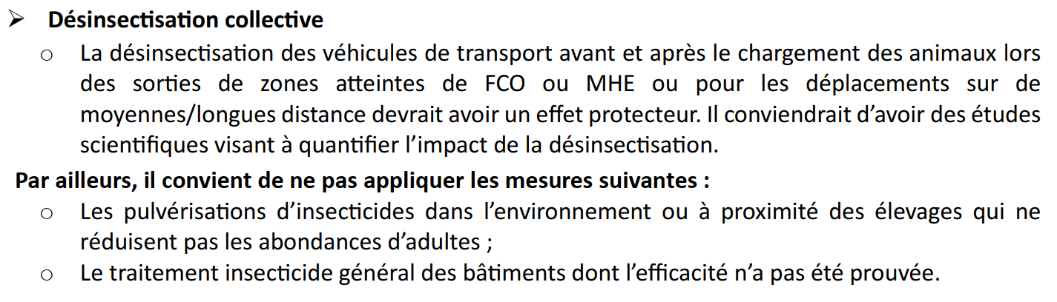

Slide 13
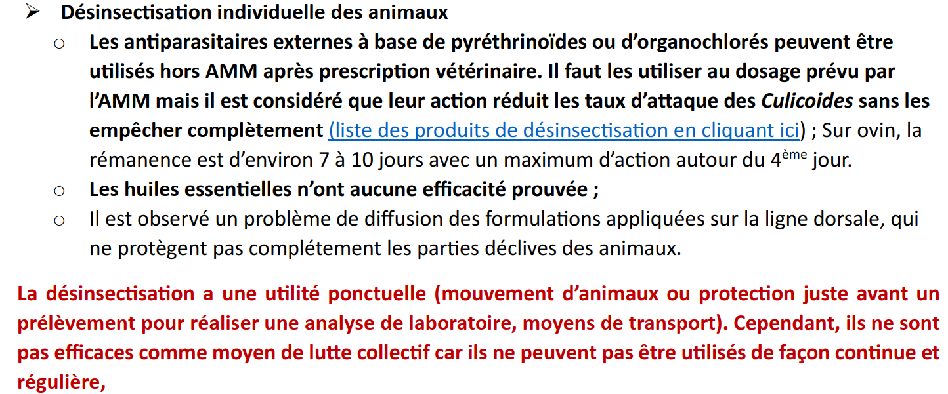

Slide 14



Conseils des GD Pays-Bas suite à leurs enquêtes 2023-2024
Mettre les animaux à l'étable
Ventiler au maximum (courant d'air et ventilateur dans étable)
Ne pas tondre les animaux
Pas d'effet protecteur démontré des insecticides
Faire attention aux autres maladies qui peuvent aggraver l'état du mouton, par exemple l'haemonchose.
Vaccination reste le meilleur moyen de prévention disponible
  Booster vaccinal pour les moutons (5 semaines) est recommandé

